Slide 1
Тема:
Проблемно игровые технологии
Развития представлений о числе:
-математические корзины(Воскобович.В.В).
«Интересные сказки»
Дербышева Т.Е

Slide 2
Эффективны ли на практике методики Воскобовича В.В и

Slide 3
Математические корзинки.
.

Slide 4
Технология – игровая. Принципы технологии: -взаимодействие взрослого детей через реализацию сюжета. - взрослый читает сказку, ребенок ее слушает и по ходу сюжета отвечает на вопросы, решает задачи, выполняет задания.

Slide 5
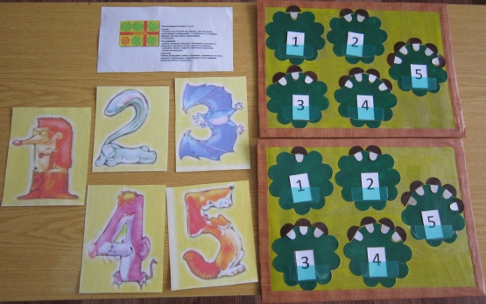
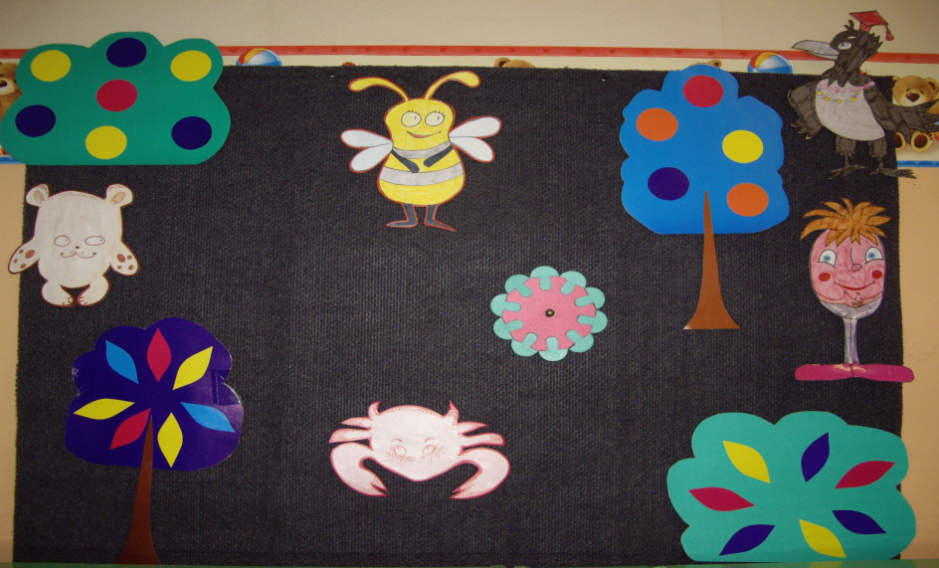

Slide 6
Список литературы: 1.http://mama.neolove.ru/early_childhood_education/method_voskobovicha/metodika_voskobovicha.html#6 2.http://festival.1september.ru/articles/414633/ 3. http://razumniki.ru/voskobovich.html

Slide 7
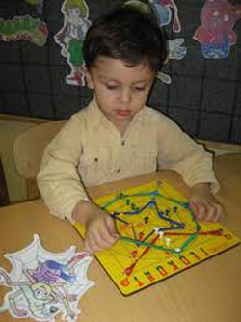
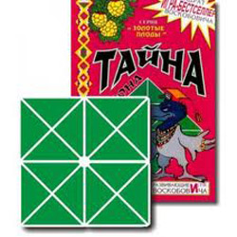
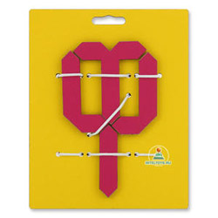
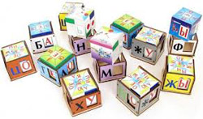
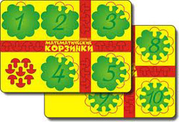
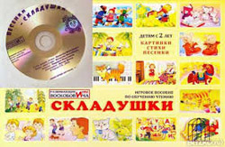
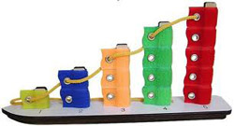
Популярные развивающие игры Воскобовича В.В

